Slide 1



roboOLA: um robot amigo rebatizado de “FIPINHO”
4º Escalão
Agrupamento de Escolas de
Monte da Ola
Vila Nova de Anha
Viana do Castelo

Slide 2




roboOLA: um robot amigo rebatizado de “FIPINHO”
Autistas a programar um robô
… hummmmmm

Slide 3



roboOLA: um robot amigo rebatizado de “FIPINHO”
Como resolver isto…
Team brainstorm
Mãos à obra

Slide 4

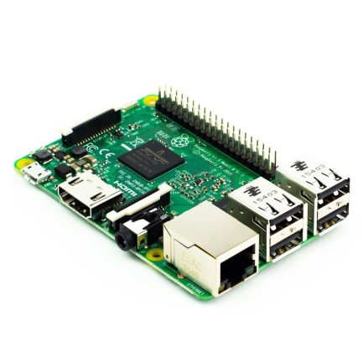
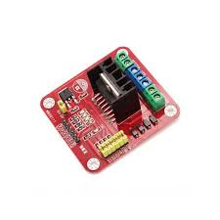
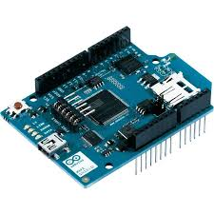
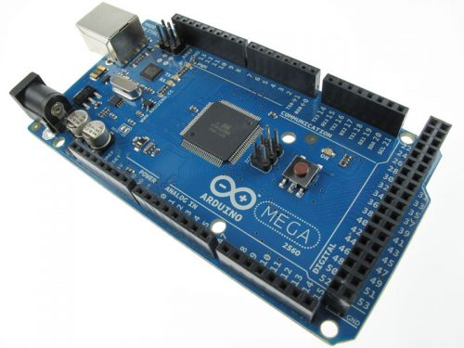

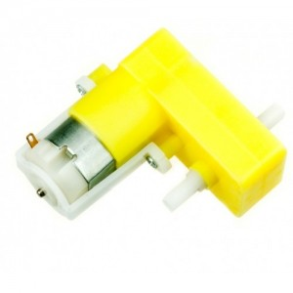
roboOLA: um robot amigo rebatizado de “FIPINHO”
Uma ideia…
  Raspberry Pi
  Arduino
  Router
  Robô
  Servidor Web
  Smartphone
E não esquecer
  Imaginação

Slide 5
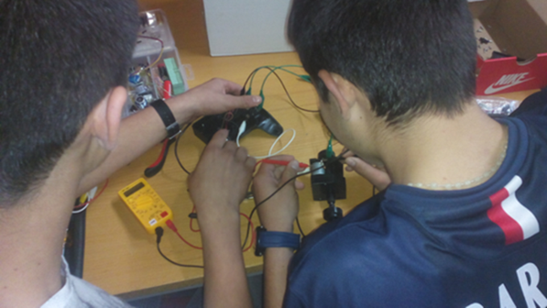
roboOLA: um robot amigo rebatizado de “FIPINHO”
Como tudo começou: hacking de brinquedos velhos…

Slide 6
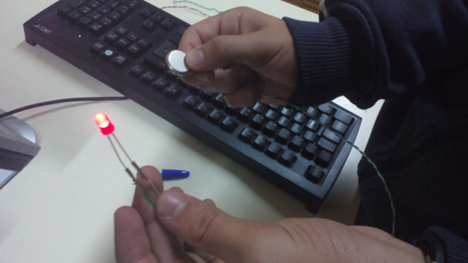
roboOLA: um robot amigo rebatizado de “FIPINHO”
Teste com leds…

Slide 7
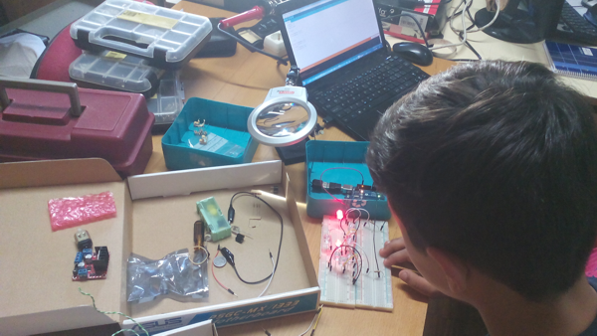
roboOLA: um robot amigo rebatizado de “FIPINHO”
Avançar com ligações mais complexas…

Slide 8
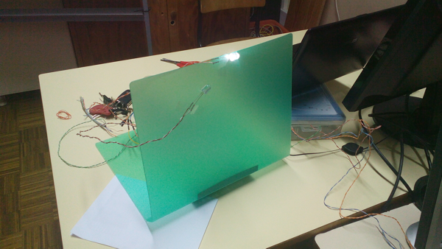
roboOLA: um robot amigo rebatizado de “FIPINHO”
Foi aí que nos lembramos:
Vamos fazer uma árvore de Natal

Slide 9
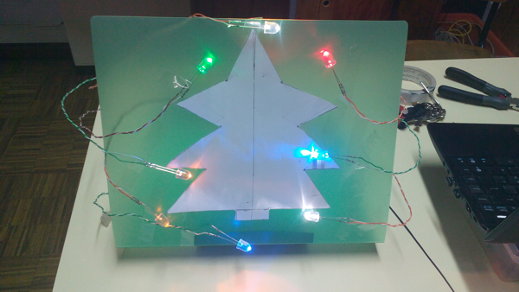
roboOLA: um robot amigo rebatizado de “FIPINHO”
Vamos fazer uma árvore de Natal…
usamos uma capa velha….

Slide 10
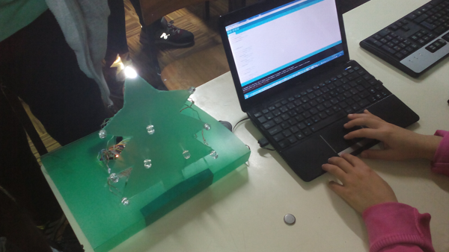
roboOLA: um robot amigo rebatizado de “FIPINHO”
Vamos fazer uma árvore de Natal…
com leds programados

Slide 11
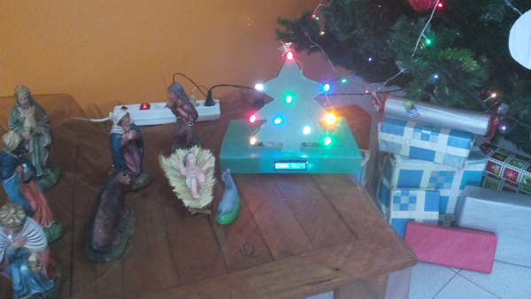
roboOLA: um robot amigo rebatizado de “FIPINHO”
O resultado final:
Perdemos o medo de soldar e programar ☺

Slide 12
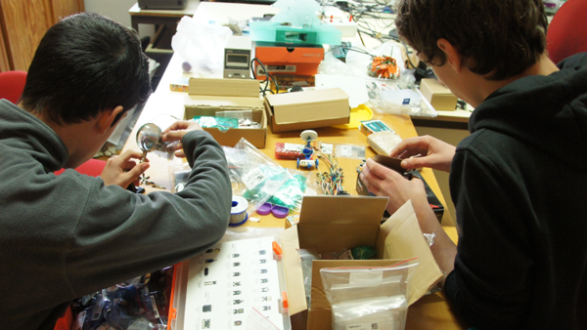
roboOLA: um robot amigo rebatizado de “FIPINHO”
Depois mergulhamos de cabeça no material…..

Slide 13
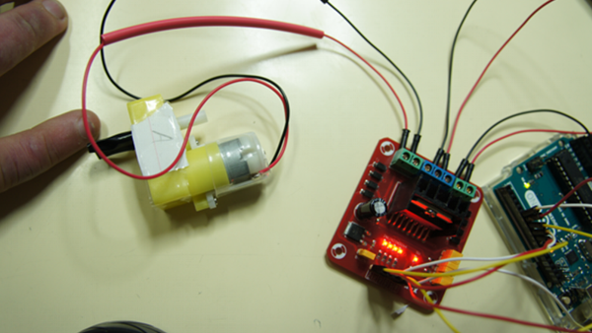
roboOLA: um robot amigo rebatizado de “FIPINHO”
A primeira coisa foi ver umas rodas a rolar… Não esquecer: As rodas tem de ter polaridade invertida. Senão o carro anda em círculos ☹

Slide 14
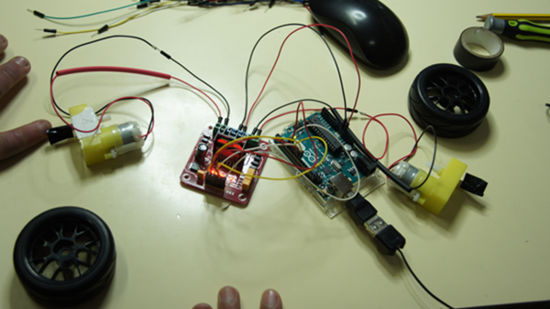
roboOLA: um robot amigo rebatizado de “FIPINHO”
O setup inicial…. Falta um chassi… Um tupperware?

Slide 15
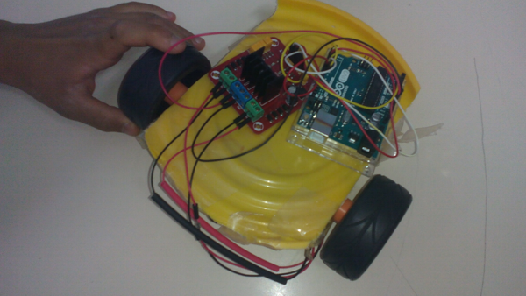
roboOLA: um robot amigo rebatizado de “FIPINHO”
Et voilá: o primeiro bólide…

Slide 16
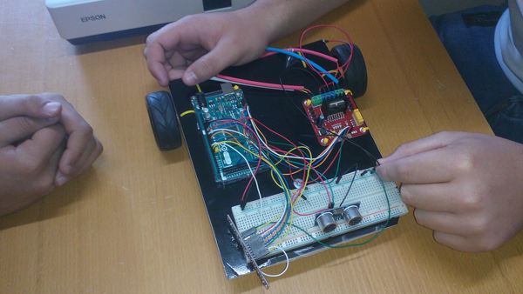
roboOLA: um robot amigo rebatizado de “FIPINHO”
Vamos melhorar o desenho e surge então o roboola 2.0

Slide 17
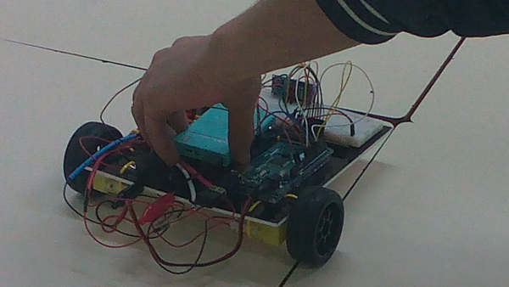
roboOLA: um robot amigo rebatizado de “FIPINHO”
Baterias…… quem tem um powebank? Não chega a Viana…. Mas fica perto….

Slide 18
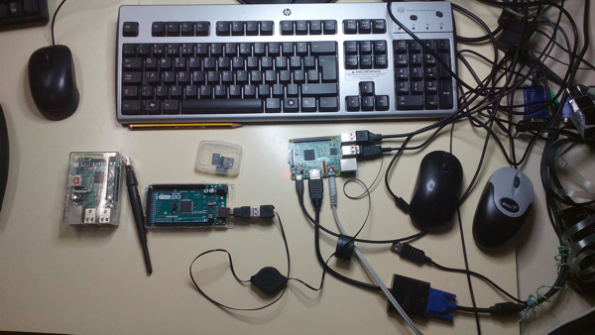
roboOLA: um robot amigo rebatizado de “FIPINHO”
Vamos agora “tratar” do Raspberry Pi .. Já estava a ficar com ciúmes

Slide 19
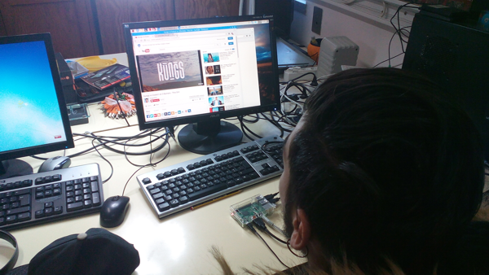
roboOLA: um robot amigo rebatizado de “FIPINHO”
O Ivan ficou admirado…. Um computador completo numa placa pequena, com “sonoro” e tudo

Slide 20
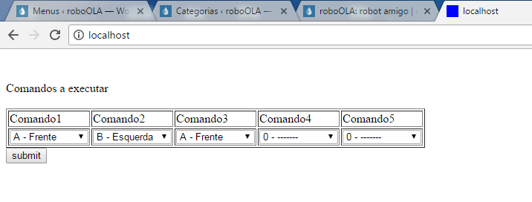
roboOLA: um robot amigo rebatizado de “FIPINHO”
Versão experimental da interface web….
Simples e eficaz

Slide 21
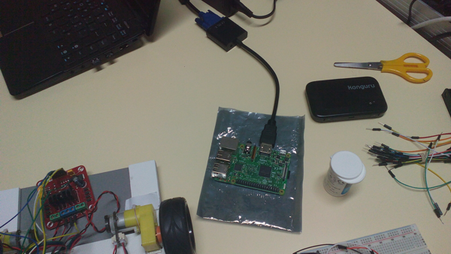
roboOLA: um robot amigo rebatizado de “FIPINHO”
Estamos agora na fase final: assemblagem vários sistemas: Arduino, motores, rede wifi e Raspberry Pi

Slide 22
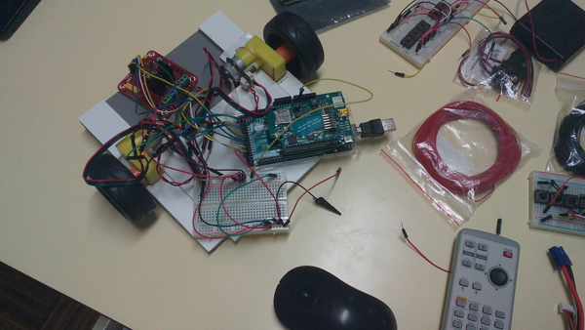
roboOLA: um robot amigo rebatizado de “FIPINHO”
Nos próximos dias o projeto vai estar a “bombar”

Slide 23
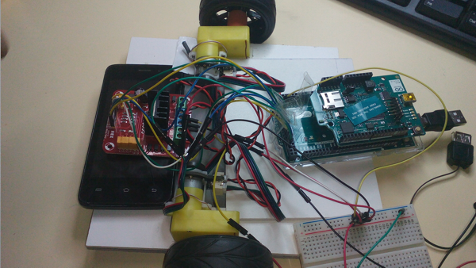
roboOLA: um robot amigo rebatizado de “FIPINHO”
Controlado pelo smartphone, tablet … whatever….

Slide 24
roboOLA: um robot amigo rebatizado de “FIPINHO”
Sugestão dos alunos:
  Se o robô é patrocinado pela Fundação Ilídio Pinho
  Porque não o rebatizamos de :
  FiPINHO

Slide 25
roboOLA: um robot amigo rebatizado de “FIPINHO”
Os vídeos de teste e experiências estão disponíveis no blog do Clube de Programação e Robótica – roboOLA
roboola.escolasmontedaola.pt
roboOLA: robot amigo
ou
FiPINHO
Em breve estará lá instruções para que outros posso aprender com a nossa experiência ou mesmo construir uma réplica…..
  Open Minds ….. Open Source

Slide 26


roboOLA: um robot amigo rebatizado de “FIPINHO”
Em nome de todos os envolvidos:
  Obrigado pelo apoio e incentivo.
Agrupamento de Escolas de Monte da Ola
2016/2017 – 14º Edição Ciência na Escola
Viana do Castelo

Slide 27




roboOLA: um robot amigo rebatizado de “FIPINHO”
Não te esqueças….
Tens um problema?
Mantém a calma
Usa a imaginação

